Slide 1
HPV : THE PSYCHOSEXUAL IMPACT
Alexandrine CLOSE

Slide 2
HPV Impact Profile HIP
Worries/concerns
Emotional impact
Sexual impact
Self-image
Partner/transmission
Interactions with doctors
Health control/life impact
Mast, T. C., Zhu, X., Demuro-Mercon, C., Cummings, H. W., Sings, H. L., & Ferris, D. G. (2009). Development and psychometric properties of the HPV Impact Profile (HIP) to assess the psychosocial burden of HPV. Current Medical Research and Opinion, 25(11), 2609–2619.
Notes:
L’HPV Impact Profile ou HIP consiste en un questionnaire reprenant 29 questions réparties sur 7 domaines permettant d’évaluer les conséquences psychologiques des maladies en lien avec l’HPV.
Les différents items parcourus sont:
Les inquiétudes et les préoccupations par rapport à la maladie, son évolution, son ttt, la fertilité, le couple.
L’impact émotionnel reprend la dépression, l’anxiété, la colère ou encore le pessimisme.
L’impact sexuel en lien avec la fréquence et la satisfaction sexuelles.
L’image de soi qui concerne la honte, le dégoût ou même, la possibilité d’être encore attirant.
L’acceptation par le partenaire et les questions par rapport à la transmission.
La visite médicale, qui peut être embarrassante ou douloureuse.
Et enfin, le contrôle de la santé et l’impact sur la vie comme le sommeil, la concentration ou encore le travail.

Slide 3
Cross-sectional study estimating the psychosocial impact of genital warts and other anogenital diseases in South Korea
Male GW : 85% with vs 32% without
Sexual partners male GW +++
Female HPV-related diseases : 88,5% with vs 66% without
HIP & QoL female GW > male GW
Largest impact of GW on sexual impact, self-image and partner/transmission
Lee TS, Kothari-Talwar S, Singhal PK, et al. Cross-sectional study estimating the psychosocial impact of genital warts and other anogenital diseases in South Korea. BMJ Open 2019.
Vriend HJ et al. Impact of genital warts on emotional and sexual well-being differs by gender. Int J STD AIDS. 2014 Nov.
Notes:
Une étude multicentrique menée en Corée du Sud sur 400 sujets (hommes et femmes) présentant des verrues génitales et/ou une maladie en lien avec l’HPV a utilisé entre-autres l’HPV Impact Profile ou HIP afin de pouvoir déterminer l’impact psychosocial et psychosexuel de ceux-ci face à la maladie.
Il s’est avéré que plus de 85% des hommes souffrant de verrues génitales présentaient un impact psychologique modéré par rapport à 32% des hommes sans verrues et que le nombre de partenaires sexuels est plus important chez les hommes avec verrues.
L’impact peut être jusqu’à sévère chez 88,5% des femmes ayant une maladie en lien avec l’HPV versus sans.
Les scores de l’HIP et de la QdV s’avèrent être plus élevés chez les femmes que chez les hommes.
Les domaines de l’HIP les plus touchés par la présence de verrues sont l’impact sexuel, l’image de soi et l’item partenaire/transmission.

Slide 4
Cross-sectional study estimating the psychosocial impact of genital warts and other anogenital diseases in South Korea
External GW = visible STI
Shame/embarrassment
Anxiety/depression
Disgust
Anger
Worry
Less desirable
Psychosocial impact of STD by female >> male
Lee TS, Kothari-Talwar S, Singhal PK, et al. Cross-sectional study estimating the psychosocial impact of genital warts and other anogenital diseases in South Korea. BMJ Open 2019.
Vriend HJ et al. Impact of genital warts on emotional and sexual well-being differs by gender. Int J STD AIDS. 2014 Nov.
Notes:
Les verrues génitales externes sont difficiles à accepter car il s’agit d’une MST visible qui provoque un sentiment de honte et d’embarras, de l’anxiété et de la dépression, du dégoût, de la colère, des préoccupations et la sensation d’être moins désirable.
Et donc, l’impact psychosocial du diagnostic d’une maladie sexuellement transmissible chez la femme semble être beaucoup plus important que chez l’homme; cela pourrait éventuellement avoir un lien avec la fonction reproductive.

Slide 5
The psychosexual impact of testing positive for high‐risk cervical human papillomavirus (HPV): A systematic review
Source of HPV infection
Transmission of HPV
Impact of HPV on sex and relationships
Bennett KF et al. The psychosexual impact of testing positive for high-risk cervical HPV: A systematic review. Psychooncology. 2019 Aug 14.
Notes:
Il peut donc y avoir des conséquences psychosexuelles importantes sur la personne qui devient HPV+. Il est primordial de comprendre la réponse de la femme ou de l’homme à l’annonce de l’HPV+ afin de minimiser l’impact psychosexuel que cela peut induire.
Les thèmes principaux ou questions évoqués par les patients HPV+ sont:
La source de l’infection donc quelle est son origine?
Comment a-t-elle été transmise?
Et que va-t-il se passer dans la relation de couple et par rapport à la sexualité?

Slide 6
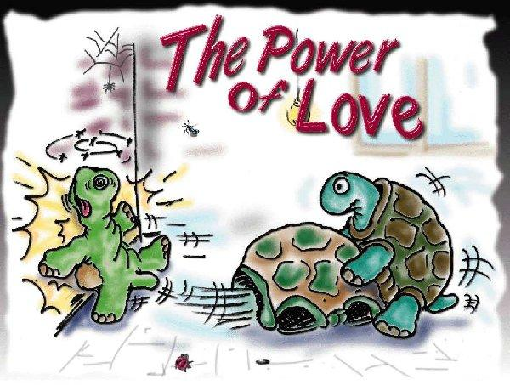
SOURCE of HPV INFECTION
Which partner (current or previous) ?
Infidelity Concerns
Mistrust, relationship breakdown, anger
Bennett KF et al. The psychosexual impact of testing positive for high-risk cervical HPV: A systematic review. Psychooncology. 2019 Aug 14.
Notes:
La question de l’origine de l’HPV repose sur quel partenaire l’a transmis? Est-ce le partenaire actuel ou un précédent et dans ce cas-ci, lequel?
Cela pose également la question de l’infidélité du partenaire ou du patient lui-même.
Ce qui engendrera une méfiance et/ou une colère pouvant aboutir à une rupture de la relation.

Slide 7
TRANSMISSION OF HPV
Transmitting HPV to a partner
Likelihood of infecting ?
Which sexual practices ?
Consequences for partner ?
Being re-infected with HPV
Fear of a new partner
Bennett KF et al. The psychosexual impact of testing positive for high-risk cervical HPV: A systematic review. Psychooncology. 2019 Aug 14.
Notes:
L’inquiétude face à la transmission de l’HPV est courante. Quelle est la probabilité de transmettre le virus? Et quelles pratiques sexuelles mènent à la transmission? Avec quelles conséquences pour le partenaire?
La crainte d’être réinfecté lors d’une nouvelle relation est bien présente également.

Slide 8
IMPACT ON SEX AND RELATIONSHIP
Negative self-image : « dirty », « contaminated », « unworthy », « sexually inattractive » ⁽¹⁾⁽²⁾
Decrease of sexual spontaneity
Reduced interest in and frequency of sex, sexual desire and satisfaction ⁽¹⁾⁽²⁾
Risks with oral sex ⁽¹⁾
Abstention
No sexual activities anymore ⁽¹⁾
(1) Bennett KF et al. The psychosexual impact of testing positive for high-risk cervical HPV: A systematic review. Psychooncology. 2019 Aug 14.
(2) Ferenidou FS et al. The impact of HPV diagnosis on women's sexual and mental health: preliminary findings. Clinical and Experimental Obstetrics & Gynecology. 2012;39(1):79-82.
Notes:
Le diagnostic de l’HPV provoque une image de soi négative avec des pensées telles que sale, contaminé, indigne, inattirant; ce qui engendre alors une diminution de la spontanéité sexuelle.
On remarque également une réduction de l’intérêt sexuel, de la fréquence ainsi que du désir et de la satisfaction sexuels.
Certaines préoccupations concernant le sexe oral interviennent et induisent alors une abstention de cette activité par crainte de la transmission.
Et pour d’autres, cela conduit à un arrêt complet de toute activité sexuelle

Slide 9
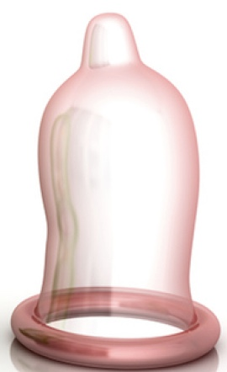
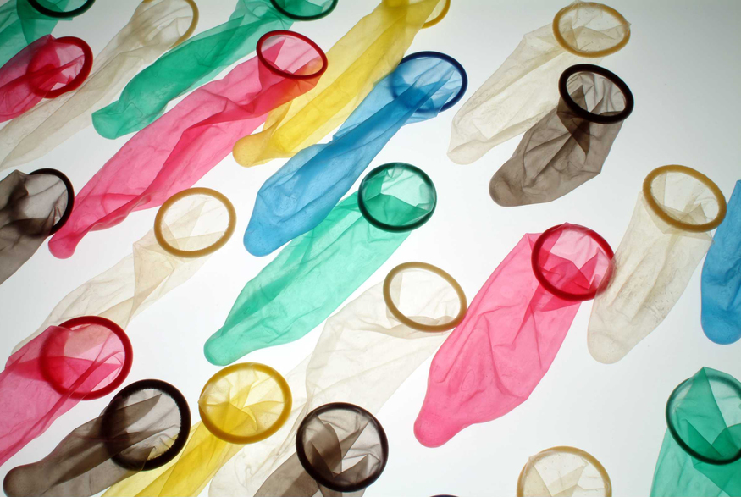
CONDOM USE & FIRST INTERCOURSE
First IC : 1/3 women
Feelings in love
1O^{th} IC event
Hormonal contraceptive
Women with sexually experienced partners
STI prevention
Pregnancy prevention
Fairfortune T et al. Sexual behavior patterns and condom use in newly sexually active female university students. Arch Sex Behav. 2019 Aug 12.
Notes:
Un point important à relever est l’utilisation des préservtifs chez les jeunes qui débutent leur activité sexuelle.
1/3 des jeunes femmes l’utilisent lors du premier RS. En sachant que les jeunes femmes amoureuses sont moins enclin à l’employer. Et c’est au 10è RS que la moitié des jeunes femmes qui l’ont utilisé lors du premier RS le laissent tomber. Et commencer la contraception hormonale diminue l’emploi du préservatif. Et on retrouve véritablement un amalgame entre son utilisation afin de prévenir une grossesse ou une MST…
Mais les femmes qui ont des partenaires expérimentés auront plus recours au préservatif.

Slide 10
HPV infection in men – HIM STUDY
Organ-preserving treatment :
QoL
Sexual function
Partial or total penectomy :
Self-esteem & self-image, shame
Cosmetic penile appearance
Inability to please the partner & manual or oral stimulation
Voiding problems
Encouragements of wives and families
Sichero L et al. Human papillomavirus and genital disease in men : what we have learned from the HIM Study. Acta Cytol. 2019.
Notes:
L’HPV infection in men ou HIM STUDY est la seule étude multicentrique prospective portant sur l’infection des hommes par l’HPV.
Le ttt préservant l’organe permet une meilleure QdV et une meilleure fonction sexuelle que la pénectomie partielle ou totale qui impacte l’image de oi et l’estime de soi avec un sentiment de honte du pénis

Slide 11
CONCLUSION
Importance of correct sexual behavior at first IC
Potential treatment options :
Medical factors
Individual concerns
Psychological burdens
Notes:
En conclusion, le comportement sexuel lors des premiers RS a toute son importance car l’utilisation du préservatif à cette période présage de son utilisation plus systématique dans la suite de la vie sexuelle.
En discutant des options de ttt, il est primordial de prendre en compte bien évidemment les facteurs médicaux mais également les préoccupations individuelles et la charge psychologique du ou de la patiente afin de minimiser l’impact psychosociosexuel que peut avoir l’annonce du diagnostic.

